Slide 1




Maschinenbau mit Erfahrungen
P R Ä S E N T A T I O N

Slide 2
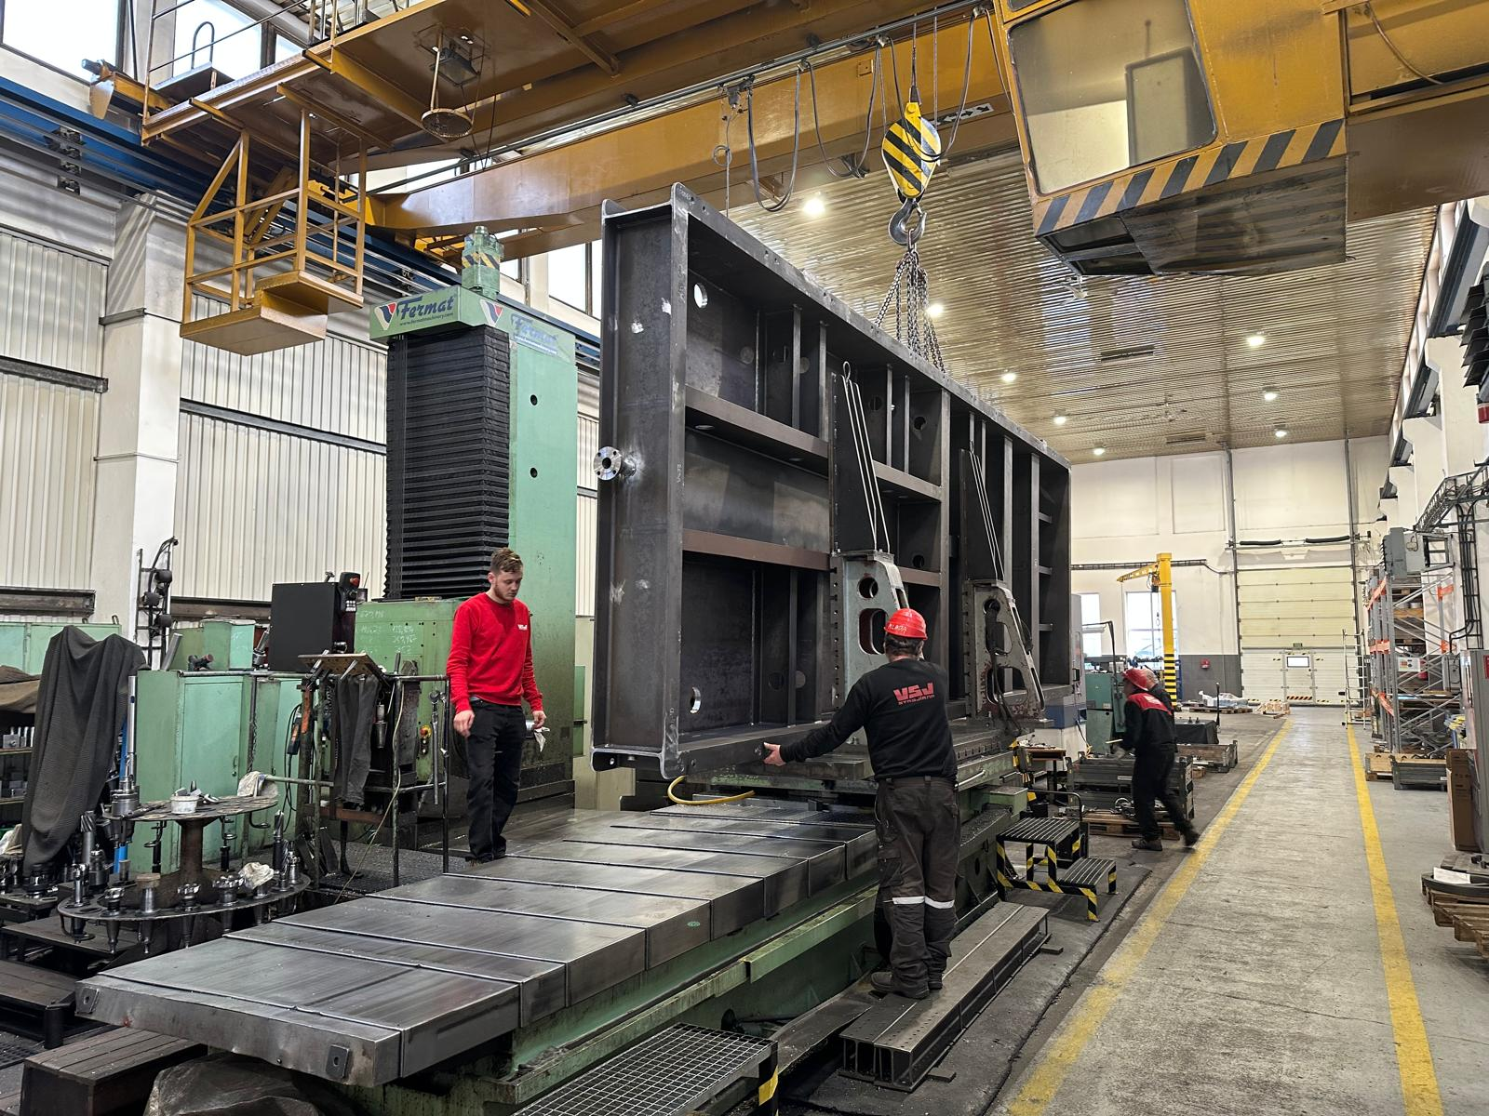
P R Ä S E N T A T I O N
UNSERE KOMPETENZEN
Seit 2004 steht das Unternehmen VSJ-Maschinenbau für qualitativ hochwertige Produkte, zukunftsweisende Technologien und höchste Zuverlässigkeit. Vom Vertrieb über Konstruktion und Produktion bis hin zur Inbetriebnahme erfüllen unsere qualifizierten Ingenieure und Techniker anspruchsvollste Kundenanforderungen und verschaffen VSJ-Maschinenbau dadurch eine Spitzenposition im Bau hochinnovativer Produktions- und Automatisierungssysteme.

Slide 3
P R Ä S E N T A T I O N
UNSERE KOMPETENZEN
CNC-Fräsen CNC-Drehen
CNC-Bohren
MIG/MAG, TIG-Schweißen CNC-Brennschneiden
Glühen, Strahlen, Lackieren und weitere Oberflächebehandlung Herstellung von Einzweck-Maschinen Herstellung von Schweißteilen bis zu 10 Tonnen
Anlagen für die Fördertechnik
Verarbeitungsanlagen (Recycling, Industrie) Herstellung oder Instandsetzung von Ersatzteilen und Vorrichtungen
Erhöhen der Lebensdauer für Maschinenkomponenten Umsetzung von Maschinen und Anlagen Montagearbeiten

Slide 4
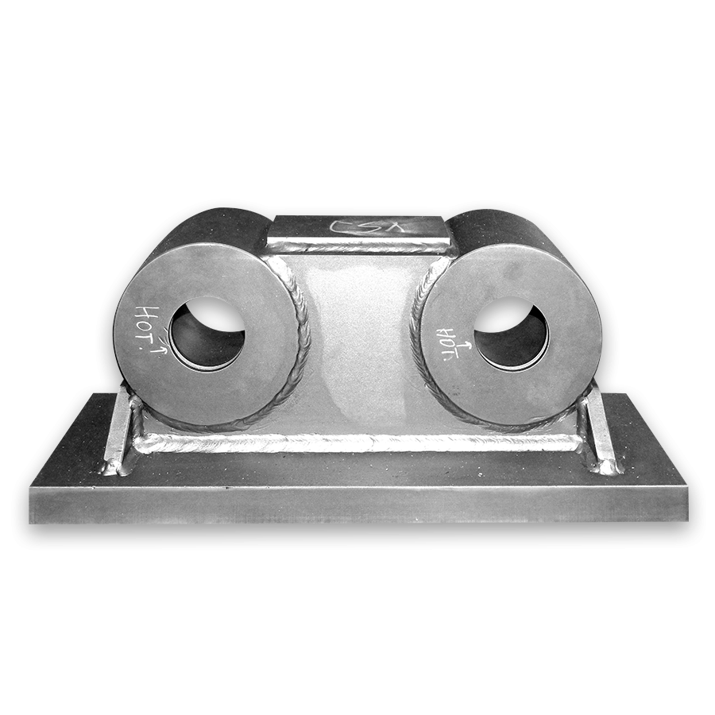
P R Ä S E N T A T I O N
MASCHINENPARK-CNC-Fräsen
Vertikal fräs Bearbeitungszentrum AWE A+1600
Steuersystem: FANUC - Series 18i - MB
Vertikal fräs Bearbeitungszentrum FERMAT VMF 1000 CNC
Steuersystem: FANUC - Series Oi - MC
Spindelleistung | Spindeldrehzahl | Achsenanfahrt
20 kW | 6.000 u/min. | 1.600 x 800 x 800
Spindelleistung | Spindeldrehzahl | Achsenanfahrt
- | 10.000 u/min. | 1000 x 500 x 570
Vertikal fräs Bearbeitungszentrum HYUNDAI VX 500
Steuersystem: FANUC - Series 21i - MB
Vertikal fräs Bearbeitungszentrum YCM XV 560 A
Steuersystem: FANUC - MXP - 100FA
Spindelleistung | Spindeldrehzahl | Achsenanfahrt
15 kW | 8.000 u/min. | 1.060 x 510 x 635
Spindelleistung | Spindeldrehzhl | Achsenanfahrt
11 kW | 10.000 u/min. | 560 x 410 x 450
Horizontal Bohrwerk WHN 13 B CNC
---
Horizontal fräs Bearbeitungszentrum MORI SEIKY SH 633
Steuersystem: MORI FANUC - MSG 502
Spindelleistung | Spindeldrehzahl | Achsenanfahrt | Indexierung
38 kW | 2.800 u/min. | 3.500 x 1.900 x 1.700 | Achse – B
Spindelleistung | Spindeldrehzahl | Achsenanfahrt | Indexierung
30/25 kW | 10.000 u/min. | 840 x 760 x 840 | Achse – B
Konsolfräsmaschine FGS 40
Außenmaße der Werkbank
1.600 x 400

Slide 5
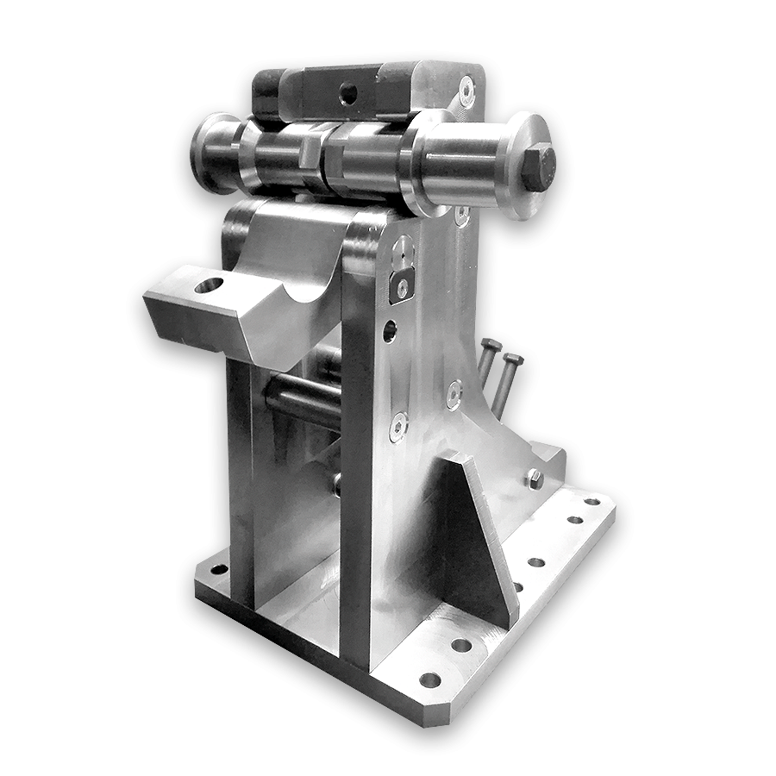
P R Ä S E N T A T I O N
MASCHINENPARK- CNC-Drehen
CNC Drehmaschine PUMA 240 M
Steuersystem: FANUC – series Oi-MK
Drehmaschine SPT 32 NC
---
Drehzahl | max. Drehlänge | max. DM Maschinenbett
4.500 | 530 | 550
12 x Antriebswerkzeuge
Spindel leistung | Spindel drehzahl | max. Drehlänge | max. DM Maschinenbett
30 kW | 2.240 u/min. | 1.500 | 490
Messanlage Mitutoyo LINEAR HEIGHT 600EG
Universal Spitzendrehmaschine
Max. Messabmessungen | Kalibrierung
1.200 x 800 x 150 | 0,001/0,0001 mm bis 1000 mm
Type | Max. Drehlänge | DM am Maschinenbett | DM am Support
SUI 40 | 2.000 | 400 | 220
SUI 63 | 3.500 | 630 | 360

Slide 6
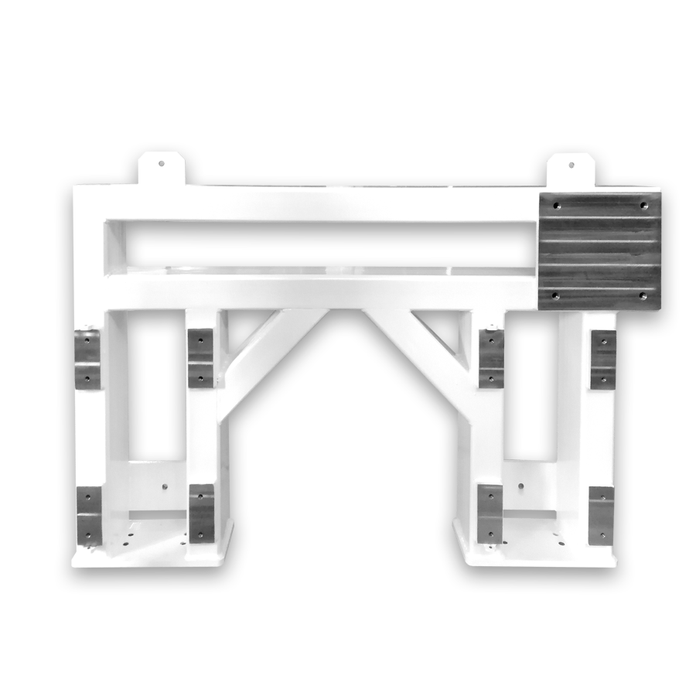
P R Ä S E N T A T I O N
SCHWEISSEN, GLÜHEN, STRAHLEN
Wir bieten professionelle Schweißarbeiten nach Kunden oder der von uns verarbeiteten Zeichnungen.
Die Herstellung wird aus den eigenen Lagervorräten oder vom Kunden gelieferten Stahl durchgeführt.
Wir beschaffen auch Glühen, Sand, Maschinenstrahlen und Lackieren von geschweißten Teilen.
Unsere Kapazitätsmöglichkeiten ermöglichen die Schweißteile mit dem Gewicht bis 10 Tonnen
herzustellen und manipulieren.
CO2-Schweißen
MAG-, TIG-, MIG-Schweißen
Schweißen nach :
EN-1090-2:2018 bis EXC2
EN-ISO-3834-2:2005
SCHNEIDEN
Max. Abmessungen eines rechteckigen Schnitts liegend 90°/520x450 mm Max. Abmessungen eines rechteckigen Schnitts stehend 90°/520x450 mm
Max. Abmessungen eines runden Schnitts 90 /450 mm

Slide 7
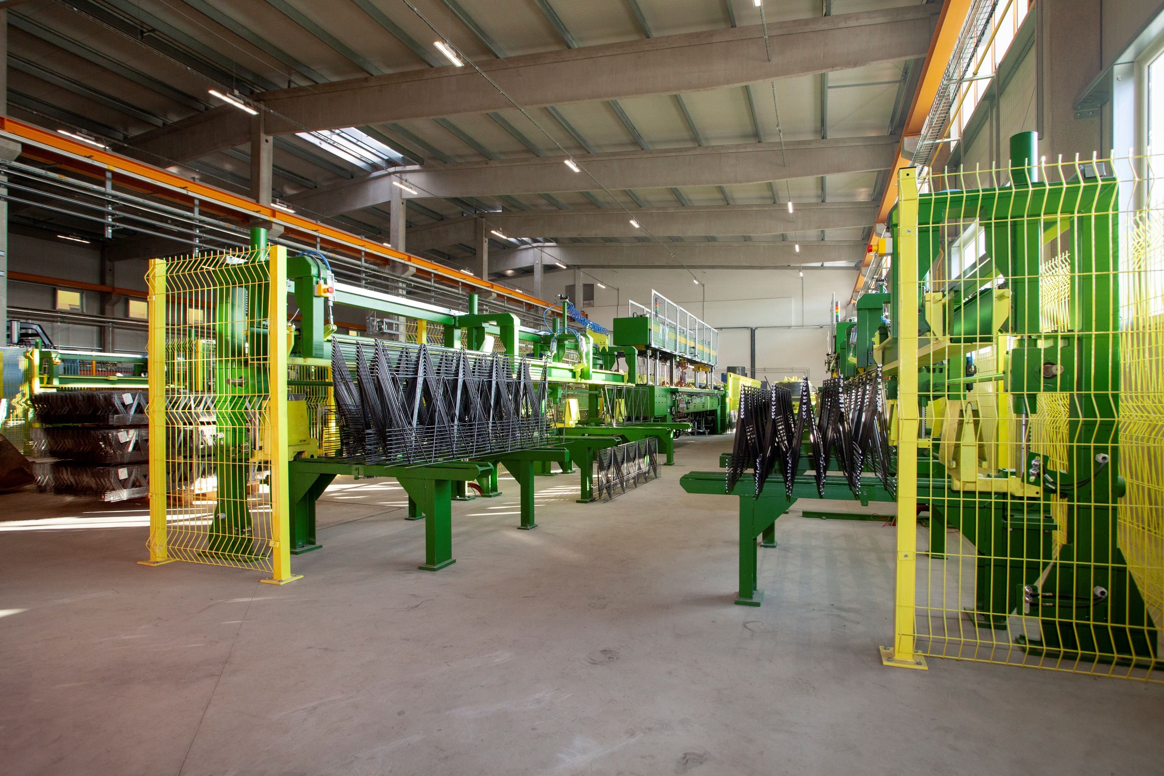
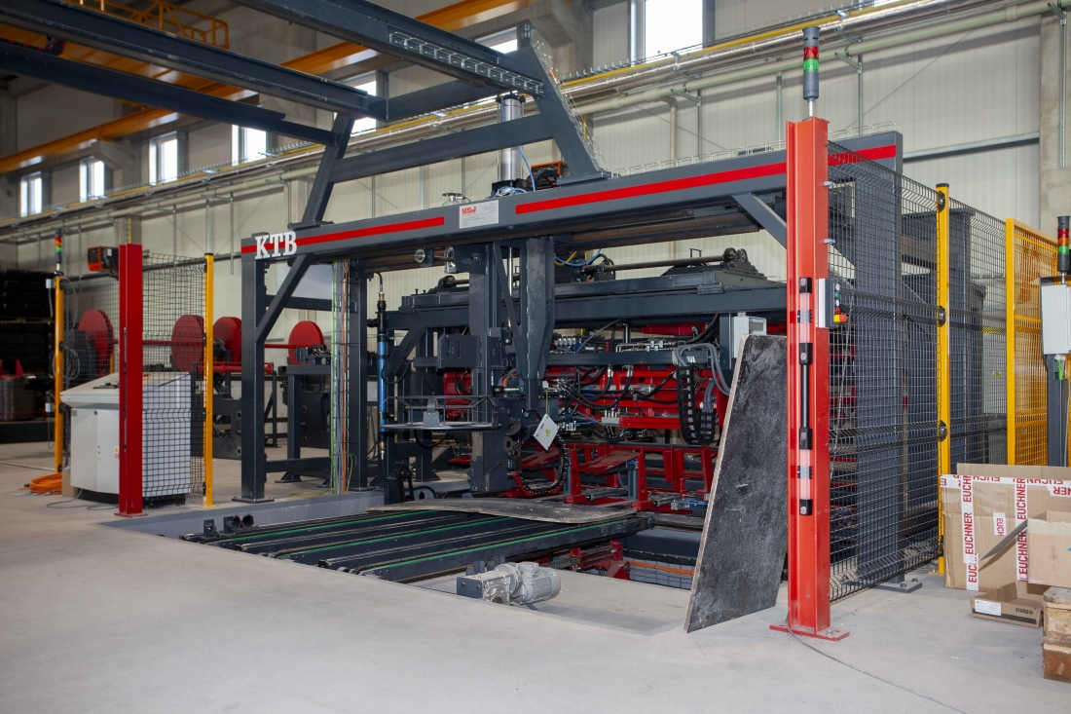
P R Ä S E N T A T I O N
HERSTELLUNG VON EINZWECK MASCHINEN
Wir haben langjährige Erfahrungen im Entwurf, Herstellung und Montage von verschiedenen
Einzweck Maschinen für die Industrie. Unsere fundierten Kompetenzen reichen von Projektierung,
Entwicklung, Konstruktion und Produktion bis hin zu Montage, Inbetriebnahme und einem Serviceangebot.
Die Kompetenzbranchen sind zum Beispiel auch Anlagen für die Fördertechnik Verarbeitungsanlagen
(Recycling, Rohstoffverarbeitungsanlagen usw.)

Slide 8
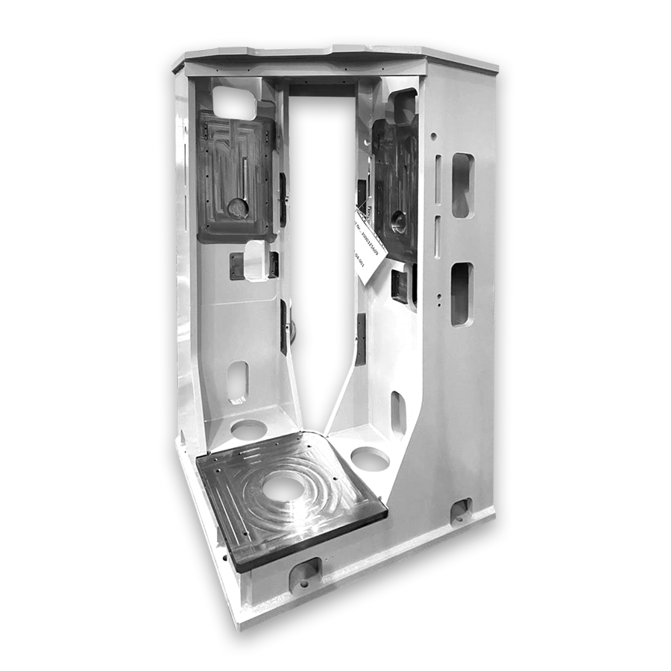
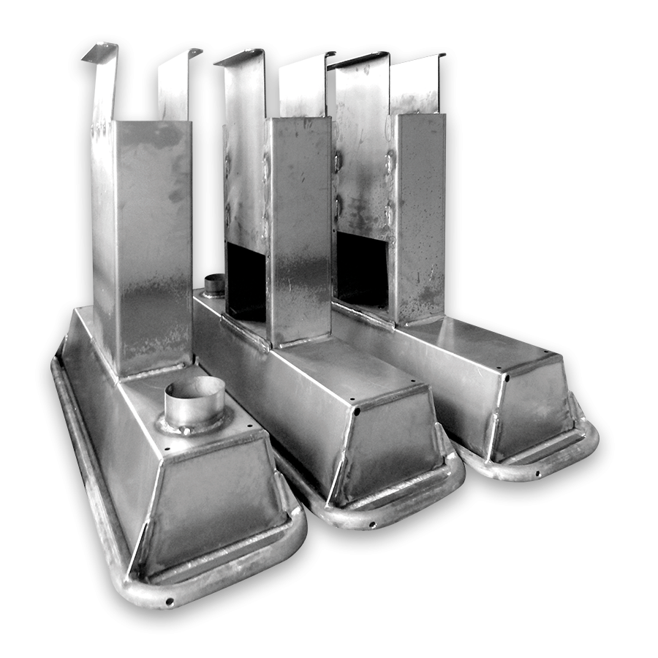
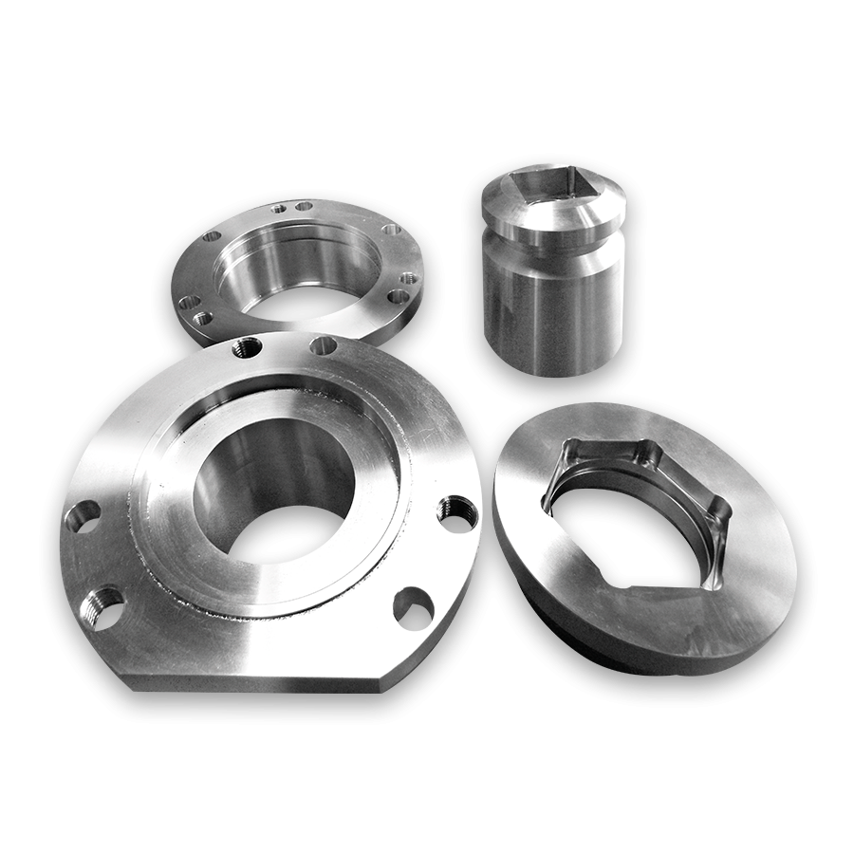
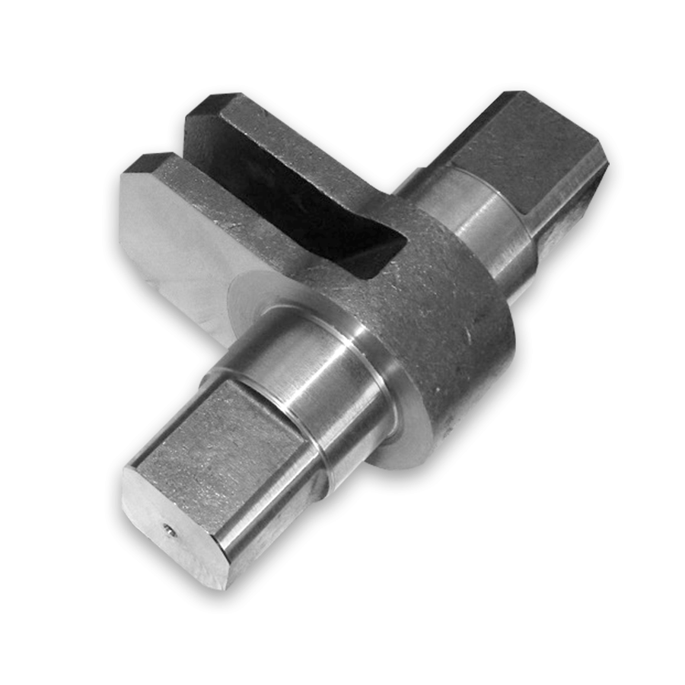
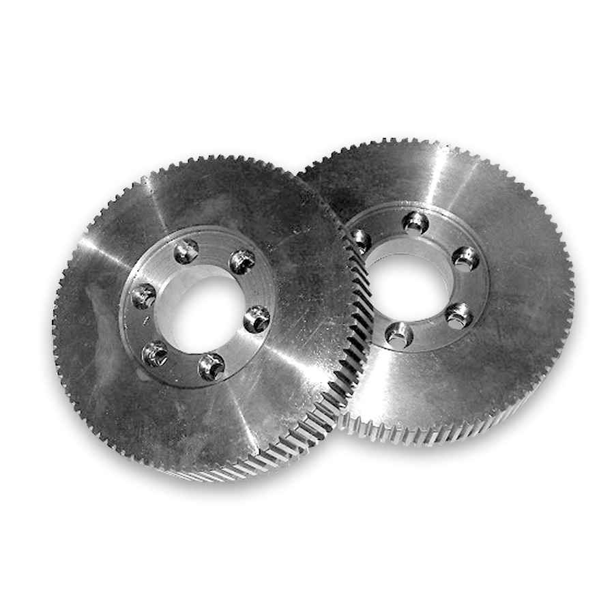
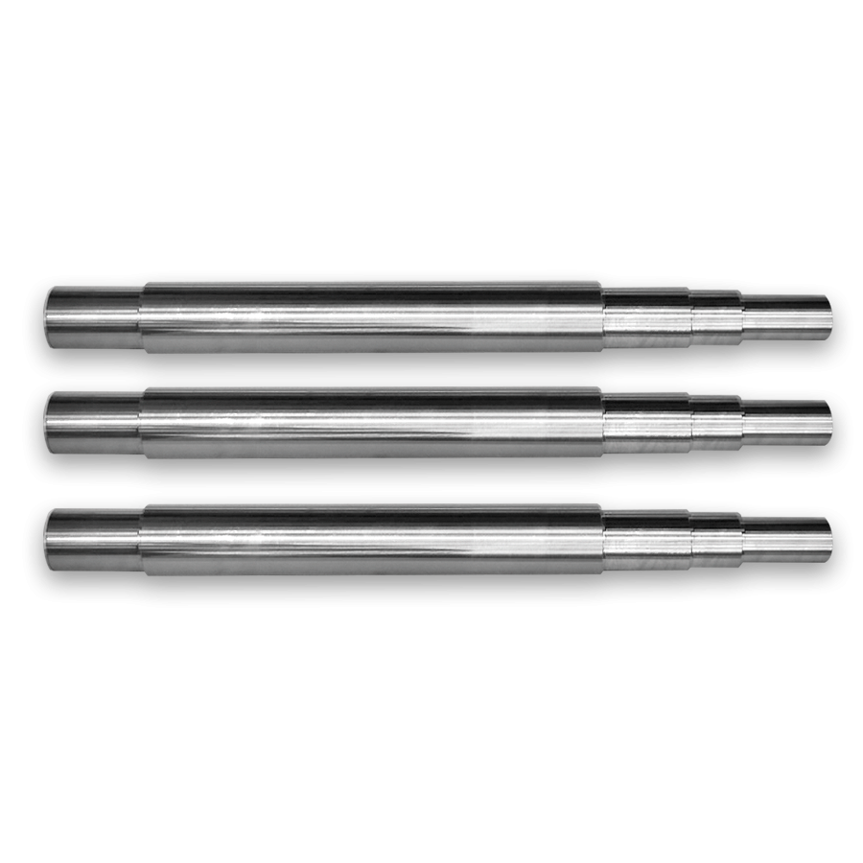
P R Ä S E N T A T I O N
REFERENZEN VON UNSEREN PRODUKTEN UND DIENSTLEISTUNGEN

Slide 9
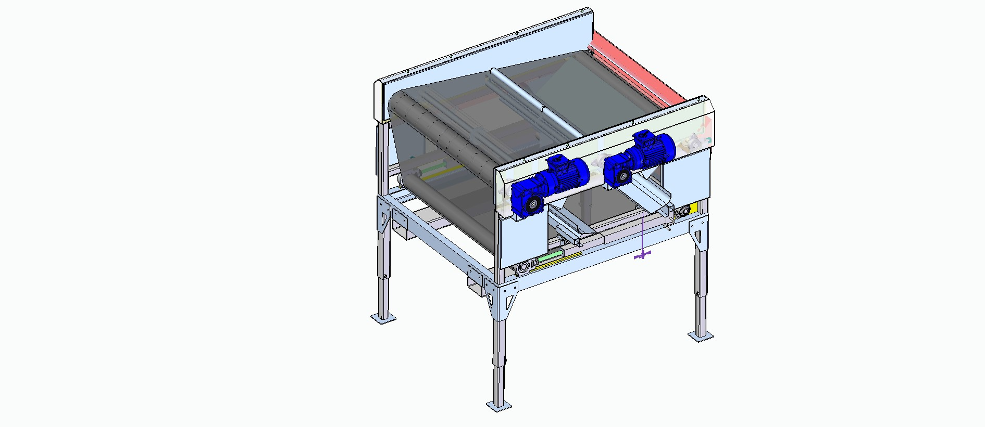
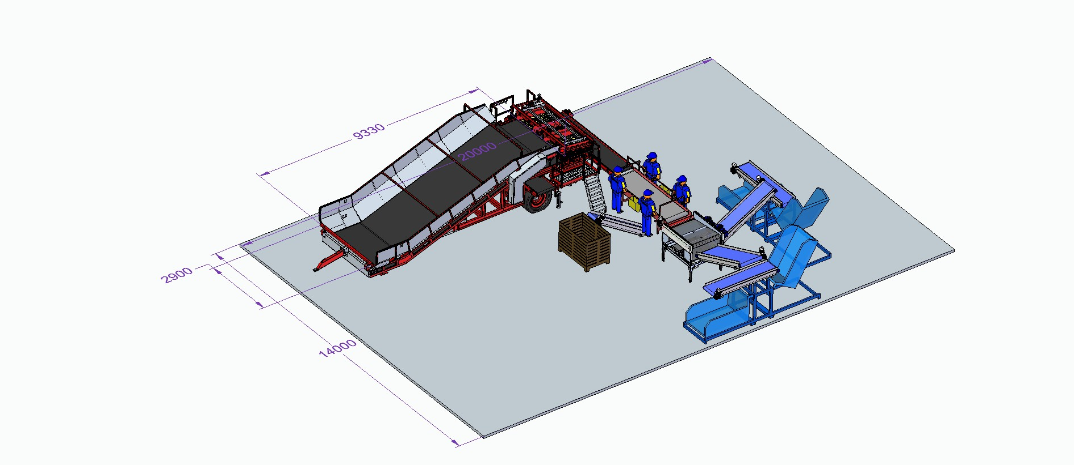
P R Ä S E N T A T I O N
CAD/CAM DESIGN
Zu unserem Team gehören Kunstrukteure, die Modelle von Einzweckmaschinen und Fertigunsanlagen vorbereiten.
Einzwckmachine - Sortierer
Fertigungsanlage für Kartofel Verarbeitung

Slide 10
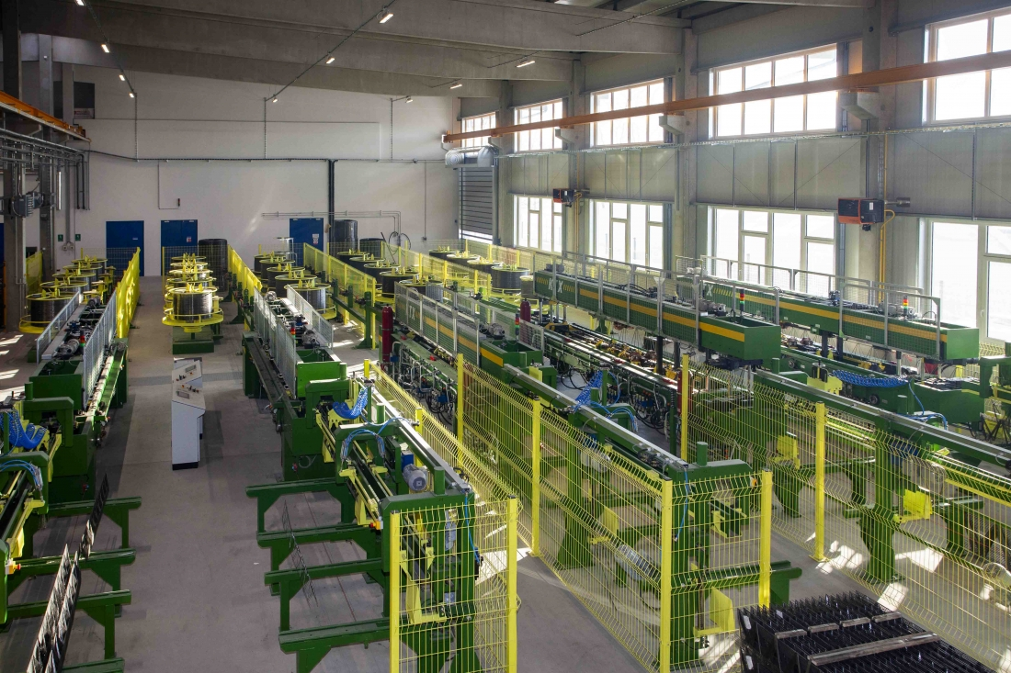
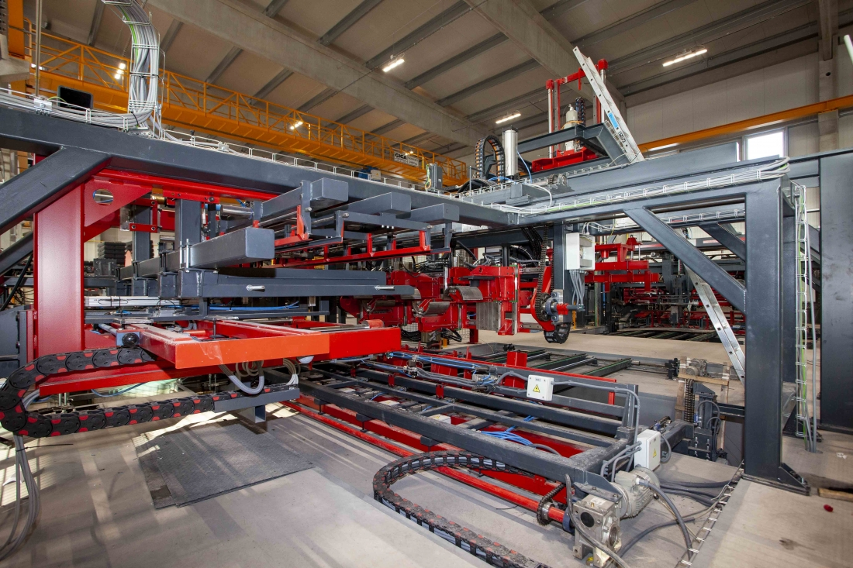
P R Ä S E N T A T I O N
REFERENZEN VON UNSEREN PRODUKTEN UND DIENSTLEISTUNGEN
Einzweck Maschine für Versteifungen
Enzweck Maschine für Drahtfabrik

Slide 11

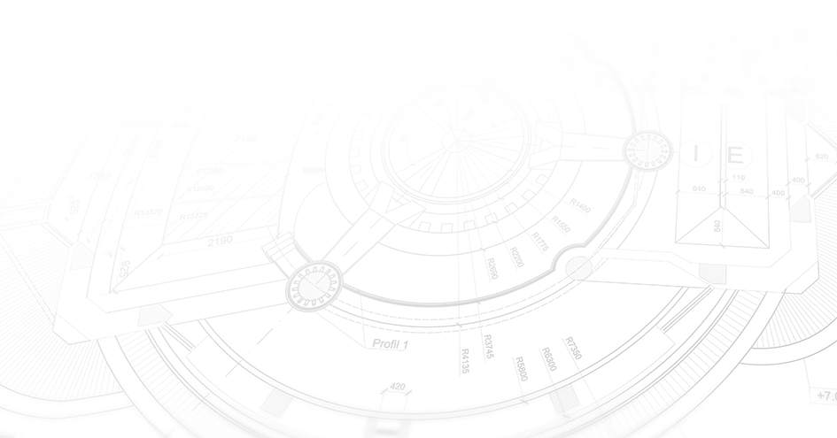
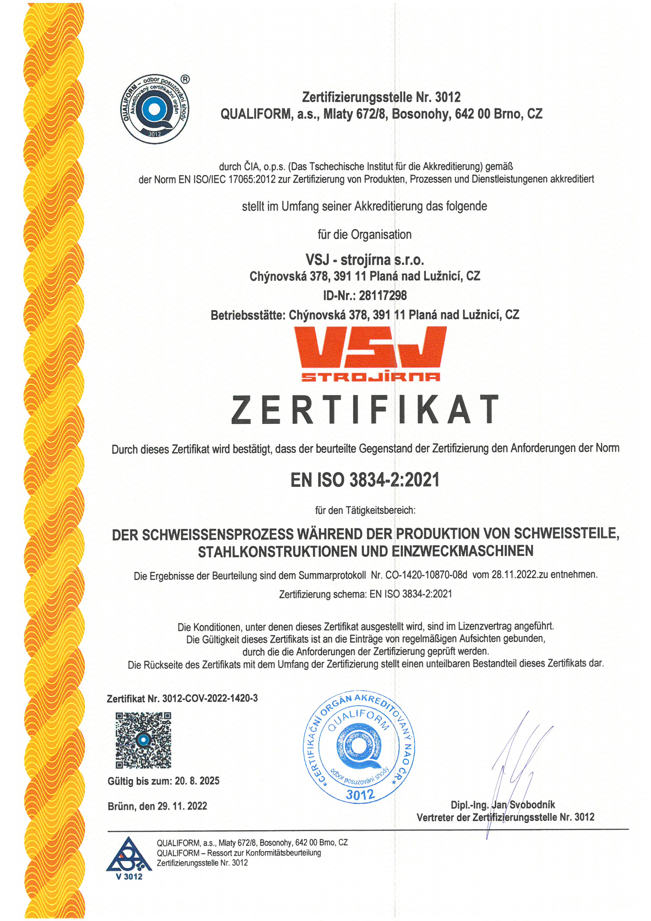
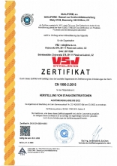
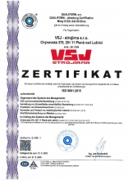

ZERTIFIKATE
EN ISO 3834-2:2021
EN 1090-2:2018 EXC1-2
ISO 9001:2015

Slide 12
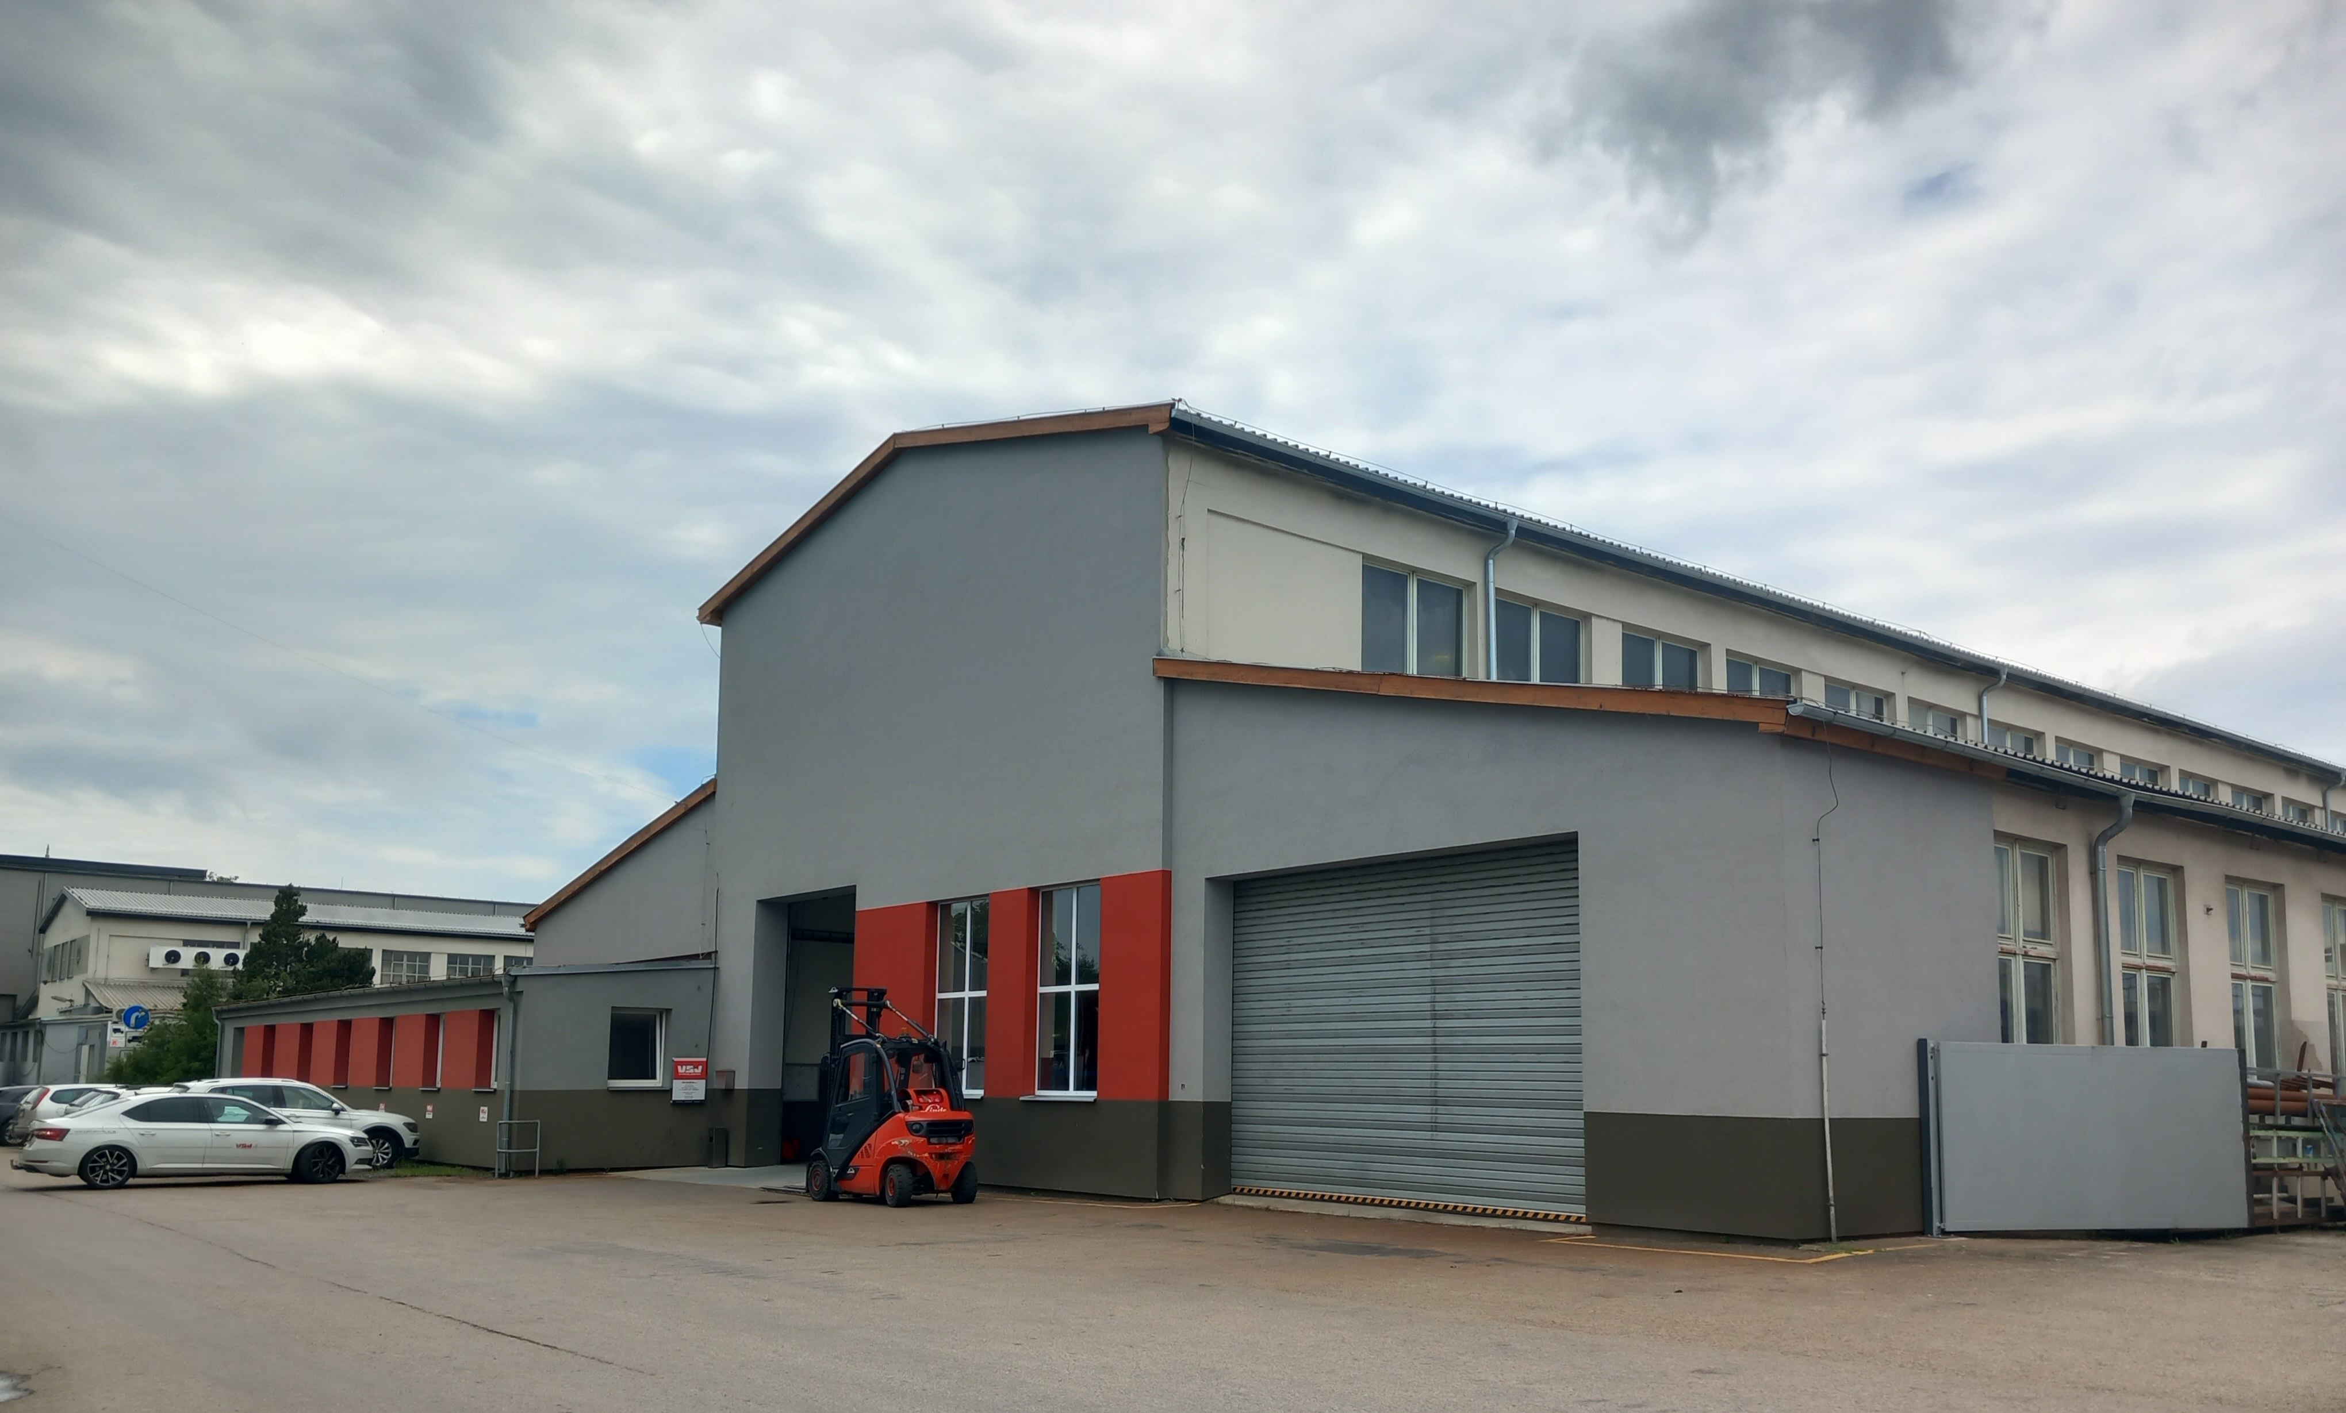
Prague
KONTAKT
Nürnberg
100 km
LEITUNG
Vít Švehla
Geschäftsführer svehla@vsjplana.cz
VERKAUF UND LOGISTIK
Ing. Pavel Zajac +420 799 119 741
Verkaufsleiter und Project Manager zajac@vsjplana.cz
(DE, EN, CZ)
Věra Tousková +420 734 542 870
Verkauf und Logistik touskova@vsjplana.cz
(DE, EN, CZ)
300 km
VSJ
330 km
210 km
München
140 km
Wien
Linz
STANDORT
VSJ-strojírna s.r.o.
Chýnovská 378
391 11 Planá nad Lužnicí
Tschechien
Steuer-ID-Nr.: 28117298
vsjplana.cz

